Slide 1
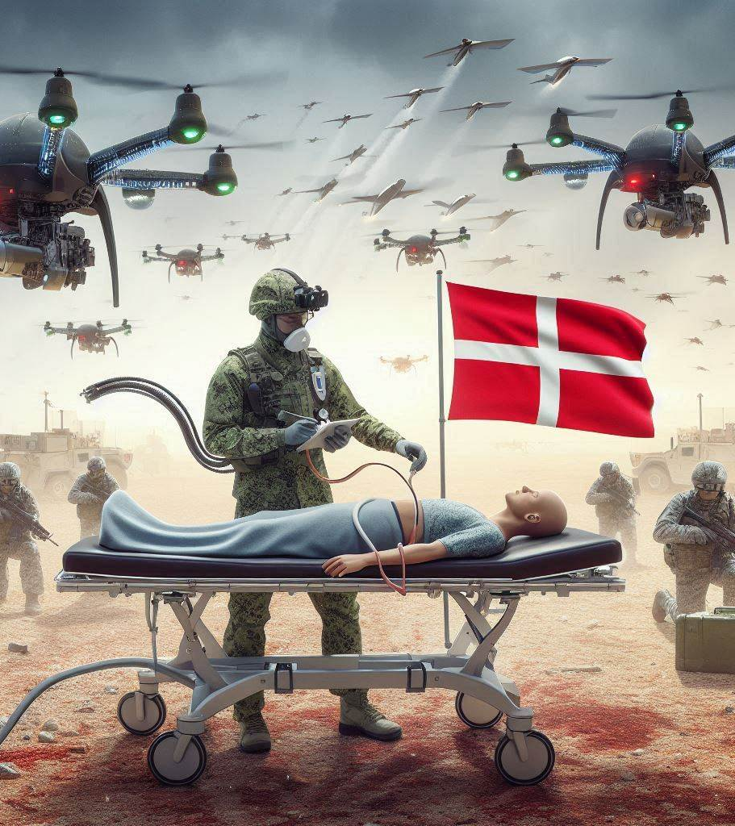
AI502
4. Etisk AI i militær og sundhedsvæsen

Slide 2

WHOs målsætninger
The appropriate use of digital health takes the following dimensions into consideration: health promotion and disease prevention, patient safety, ethics, interoperability, intellectual property, data security (confidentiality, integrity, and availability), privacy, cost-effectiveness, patient engagement, and affordability. It should be people-centred, trust-based, evidence-based, effective, efficient, sustainable, inclusive, equitable and contextualized. The growing global challenge of digital waste on health and the environment must also be appropriately managed.
WHO: Global Strategy on Digital Health 2020-25, p 16

Slide 3
De tre hovedområder
Biomedicinsk forskning (benchside)
Patientpleje: helbredelse og palliation (bedside)
Folkesundhed: Profylakse, sundhedsøkonomi og epidemistyring (community)

Slide 4

Biomedicinsk forskning ”Omiske data”
every area of study whose name ends in -omic belongs to the omics fields of study. This includes the following disciplines:
genomics (the study of a person’s genome);
proteomics (the study of proteomes, a set of proteins in an organism);
metabolomics (the study of metabolites, small molecules within cells produced during metabolism);
metagenomics (the study of genetic materials recovered from natural environments);
phenomics (the study of total phenotypic characteristics of an organism);
transcriptomics (the study of RNA transcripts produced by a genome).
(kilde: https://www.altexsoft.com/blog/omics-data-analysis/)

Slide 5
AI med input af omiske data: Etiske dilemmaer
Fordele:
Præcisionsmedicin (precision medicine)
Praktisk implementering af grundforskning (translational medicine)
Ulemper/risici (jf. B&V 2021, 705-8):
Skæve datasæt
Potente datasæt i hænderne på regeringer og magtfulde koncerner
Misbrug til urimelig diskrimination

Slide 6
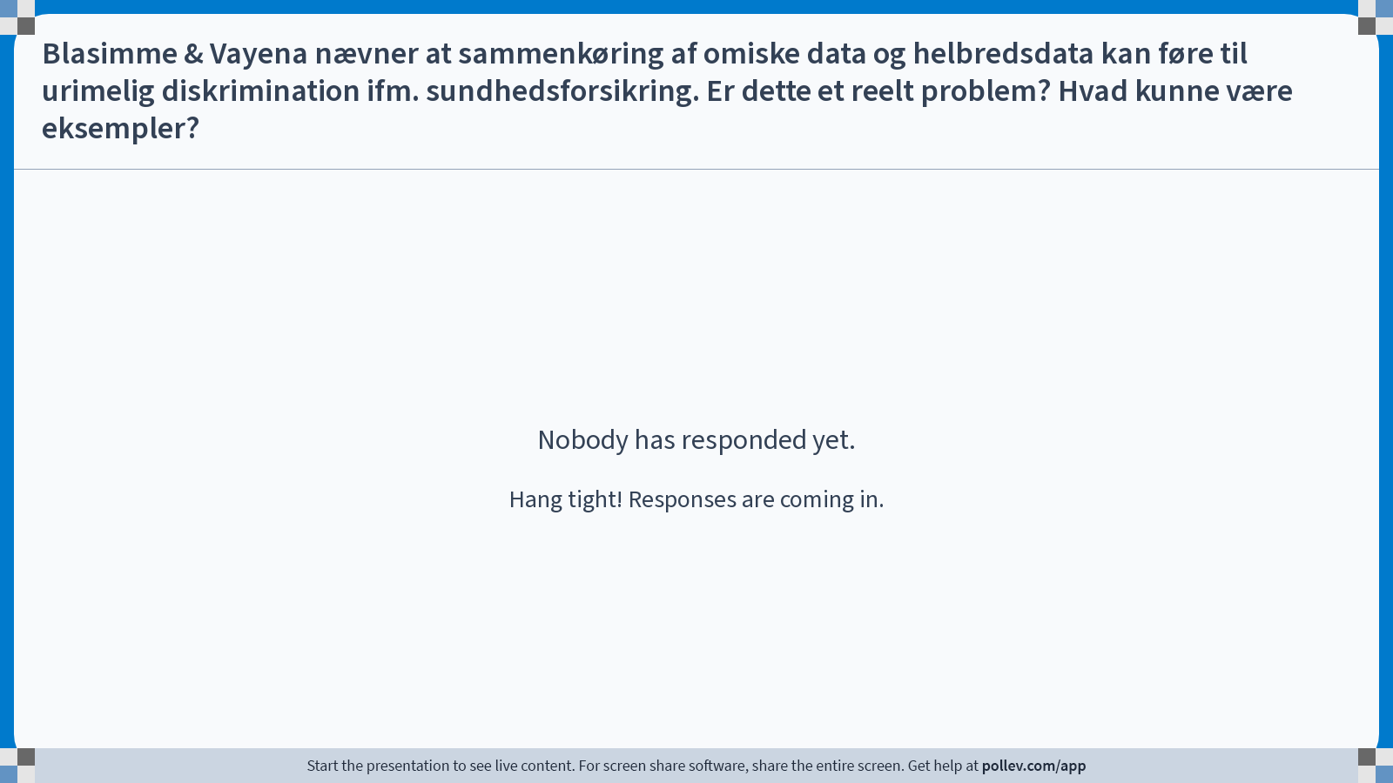
Notes:
Poll Title: Do not modify the notes in this section to avoid tampering with the Poll Everywhere activity. More info at polleverywhere.com/support Blasimme & Vayena nævner at sammenkøring af omiske data og helbredsdata kan føre til urimelig diskrimination ifm. sundhedsforsikring. Er dette et reelt problem? Hvad kunne være eksempler? https://www.polleverywhere.com/free_text_polls/rcYK6VGz8uUTDosSXKFxV

Slide 7
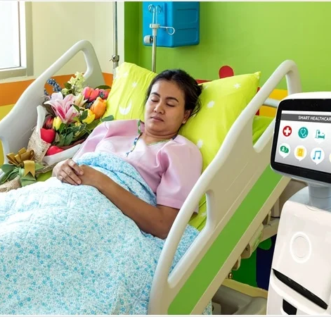
AI i patientpleje
Diagnostik : Måske paternalisme ift. menneskelige diagnostikere?
Overvågning af patienter og deres medicinering
Workflow og hospitalsøkonomi: Administration af sengepladser, operationskalendre etc.

Slide 8
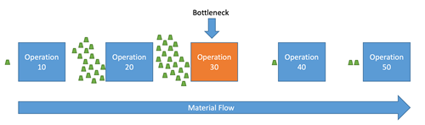
Et vigtigt begreb: Den etiske flaskehals (ethical bottleneck, B&V 709)
Much like the neck of a bottle, where the opening is at its narrowest point, bottlenecks symbolize those critical junctures within your workflow where tasks or processes are constrained (https://teamhood.com/project-management/managing-bottlenecks/)
Almindelig brug af metaforen: Et sted i en produktions- eller distributionslinje, der sætter en øvre begrænsning på outputtet af alle senere led i processen
Brugt (dobbelt) metaforisk indenfor anvendt etik: Et sted i en proces, der stræber mod en etisk acceptabel løsning af et praktisk problem, der sætter en suboptimal øvre grænse for den etiske kvalitet af alle senere led i processen

Slide 9

En etisk flaskehals i AI-drevet patientpleje
A biased training data set…leads to suboptimal performance for underrepresented groups (B&V 709)
En AI model er trænet på data vedr. majoriteten
Modellen anbefaler suboptimal behandling til minoriteten
Nye data viser, at ressourcerne anvendes mest effektivt på majoriteten
Minoriteten får dårligere ressourceallokering
Minoriteten får endnu dårligere behandling
Feedback til trin 3

Slide 10

AI i patientpleje Etiske dilemmaer
Fordele
Besparelser på menneskelige ressourcer
Effektiv brug af infrastruktur og økonomiske midler
Pålidelig diagnosticering
Grundig overvågning
Ulemper/Risici (jf. B&V 2021, 709-11)
Upersonlig og uigennemsigtig behandling (manglende respekt for patienters krav om forståelighed og menneskelig kontakt)
”Etiske flaskehalse”: Skæve data selvforstærker ift. udsatte patientgrupper
Tab af patienters autonomi ifm. overvågning

Slide 11
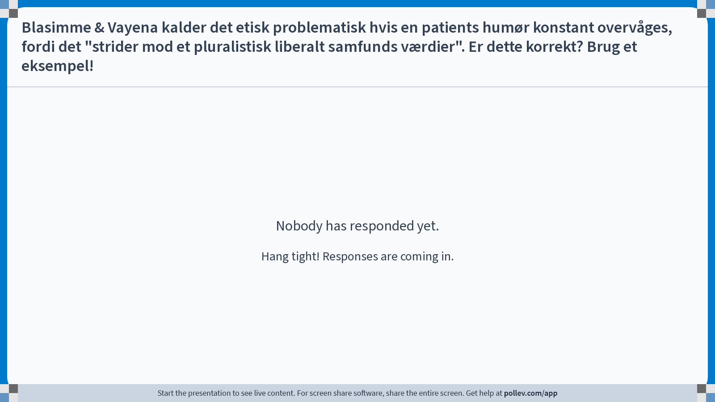
Notes:
Poll Title: Do not modify the notes in this section to avoid tampering with the Poll Everywhere activity. More info at polleverywhere.com/support Blasimme & Vayena kalder det etisk problematisk hvis en patients humør konstant overvåges, fordi det "strider mod et pluralistisk liberalt samfunds værdier". Er dette korrekt? Brug et eksempel! https://www.polleverywhere.com/free_text_polls/D0OOyeQcBWs1q1d6mAGlm

Slide 12
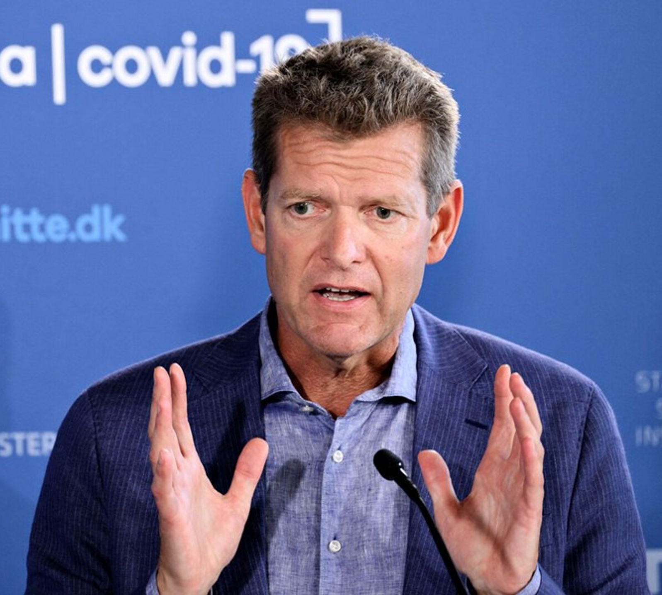
AI i folkesundhed
Epidemistyring
Målrettede informationskampagner
Nudging

Slide 13

AI i folkesundhed Etiske dilemmaer
Fordele
Effektiv ressourceallokering
Pålidelig smittesporing
Personaliseret information til borgerne
Skræddersyet, effektiv nudging
Ulemper/Risici (jf. B&V 2021, 709-11)
”Etiske flaskehalse” igen: Skæve data selvforstærker ift. udsatte borgergrupper
Tab af patienters autonomi ifm. overvågning og nudging
Misbrug fra staten og private firmaers side

Slide 14
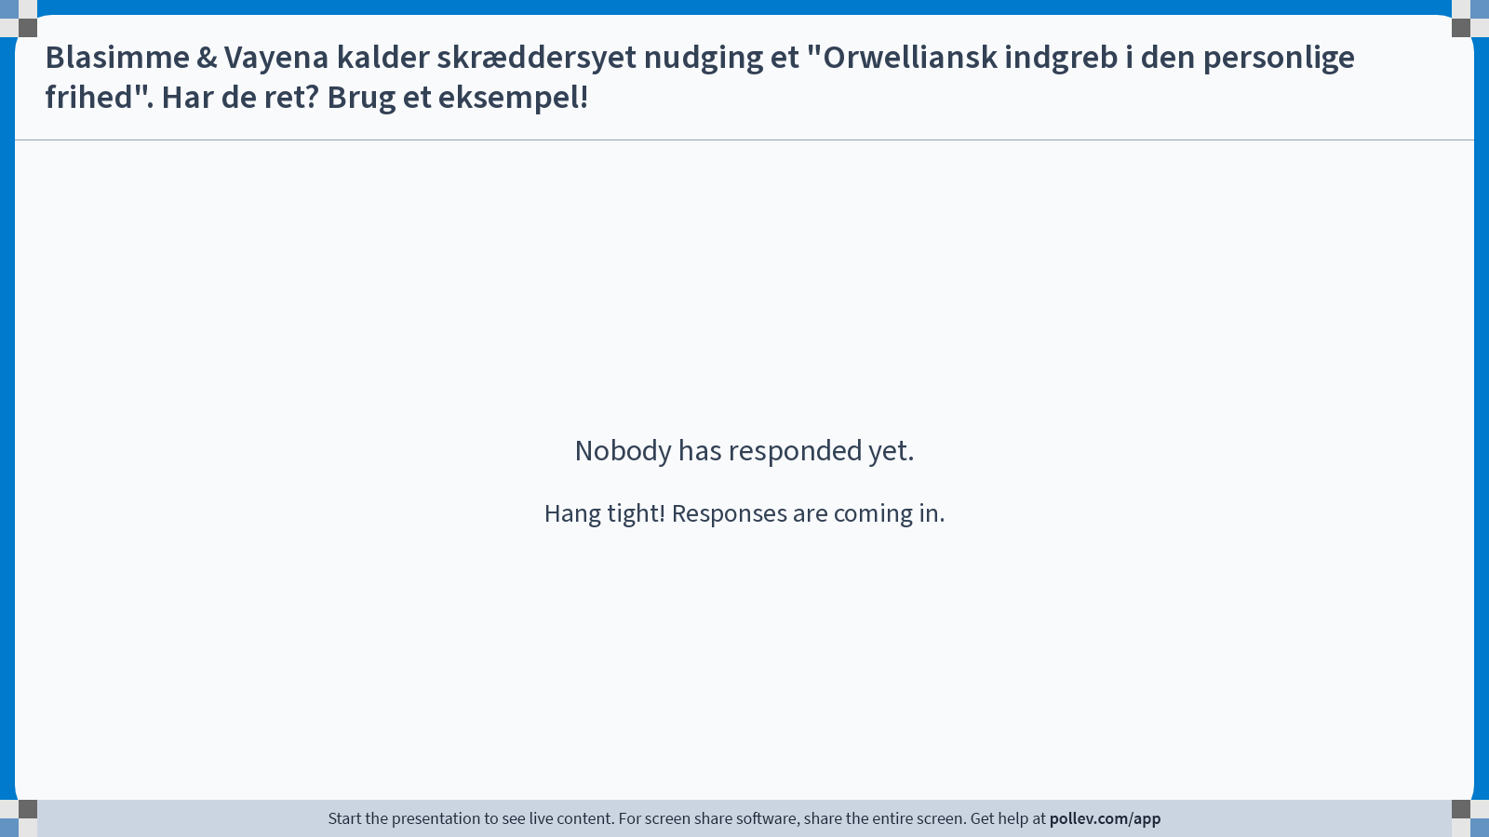
Notes:
Poll Title: Do not modify the notes in this section to avoid tampering with the Poll Everywhere activity. More info at polleverywhere.com/support Blasimme & Vayena kalder skræddersyet nudging et "Orwelliansk indgreb i den personlige frihed". Har de ret? Brug et eksempel! https://www.polleverywhere.com/free_text_polls/QiMhNvqdLNvXYxzYMYZEa

Slide 15
AFIRRM – et ideal for implementering af AI (Blasimme&Vayena 2021, 714-5)
Adaptivity : regeringsgaranti for tryghed og kontrol
Flexibility : øje for brugssammenhænge
Inclusiveness : borgerinddragelse
Reflexivity : blik for mange typer risici
Responsiveness : beredskab ved misbrug og ulykker
Monitoring : opdaterede data

Slide 16
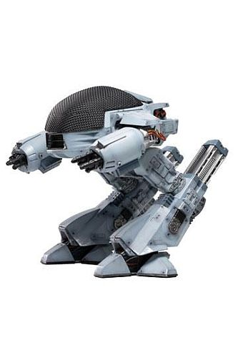
Autonome våbensystemer – potentielle anvendelsesområder
Paramilitært politiarbejde: Kontrol med voldelige demonstrationer og bevæbnede mistænkte
Forsvar af territorier. Autonom respons på angreb – neutralisering af missiler
Angrebskrig

Slide 17

Tre hovedargumenter mod Autonome Våbensystemer
Glidebaneargument - forråelse: We need to prohibit autonomous weapons systems that would be used against people, to prevent [a] slide to digital dehumanisation. [“stop killer robots”]
Argument fra uundgåelig stereotypisering: Stereotypes are entrenched by automated decision-making…. We should be challenging structures of inequality, not embedding them into weapons. [“stop killer robots”]
Argument fra maskiners moralske uvidenhed: Whether at a battlefield or at a protest, machines cannot make complex ethical choices, they cannot comprehend the value of human life. [“stop killer robots”]

Slide 18

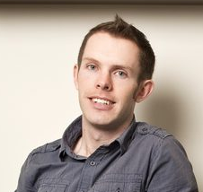
Scholz & Galliott’s ”Minimalist version of ethical AI”
In terms of meeting our fundamental moral obligations to humanity, we are ethically justified to develop MinAI [=Minimally Just Ethical AI] systems
(2020, 693)
MinAI har kun to negative funktioner (ibid. p. 692):
Nægter at beskyde ”forbudte” mål, fx Røde Kors
Nægter overdreven magtanvendelse ift. militær målsætning

Slide 19
Argumenter for Scholz og Galliotts minimalisme
Overordnet: Risici ved IKKE at underlægge eksisterende våben MinAI vejer tungere end risici ved at udvikle og implementere MinAI (p. 690):
MinAI vil gøre det lettere at holde kombattanter ansvarlige for deres våbenbrug (ibid.)
Et effektivt forbud mod AI i våben er usandsynligt. Så vi bør implementere den mest forsigtige form for AI: MinAI
MinAI vil spare ressourcer og menneskeliv (p. 696)
[MinAI] in weapons should achieve a reduction in accidental strikes on protected persons and objects, reduce unintended strikes against noncombatants, reduce collateral damage by reducing payload delivery, and save lives of those who have surrendered
MinAI vil sikre bedre proportionalitet i angreb ift. legitime militære målsætninger (ibid.)

Slide 20
Indvendinger mod Scholz og Galliotts minimalisme
MinAI vil gøre militære beslutningstagere mere risikovillige ift. at indlede væbnet konflikt. Vil i sidste ende føre til højere aggressionsniveau (p. 701)
S&G: Alle teknologier kan misbruges. Træning kan kompensere for misbrug (ibid.) [Betryggende?}
MinAI kan let omkodes til den mørke side (= terrorisme): dræb identificerede nonkombattanter i stedet for at skåne dem! (jf. Vanderelst&Winfield 2016)
Glidebane: MinAI er et skridt på vejen mod etisk uacceptabel MaxAI
MinAI vil motivere krigsforbrydelser: False flag operations, fingerede overgivelser, obstruktion af nødhjælpsorganisationer, ansvarsfralæggelse etc.
MinAI vil lede til falsk tryghed og urealistiske forventninger til neutrale agenter på slagmarken (fx Røde Kors)

Slide 21
Scholz og Galliotts minimalisme vs. de tre hovedindvendinger fra Stop Killer Robots
Glidebaneargument ([a] slide to digital dehumanization) : Måske stadig forrående at stole på maskiners skelnen mellem kombattanter og nonkombattanter?
Argument fra uundgåelig stereotypisering: Stadig risiko for, at “stereotype” nonkombattanter stilles bedst?
Argument fra maskiners moralske uvidenhed: (Whether at a battlefield or at a protest, machines cannot…comprehend the value of human life) : Kan MinAI fx ofre nonkombattanter når det er bydende nødvendigt for at redde mange andre liv?

Slide 22
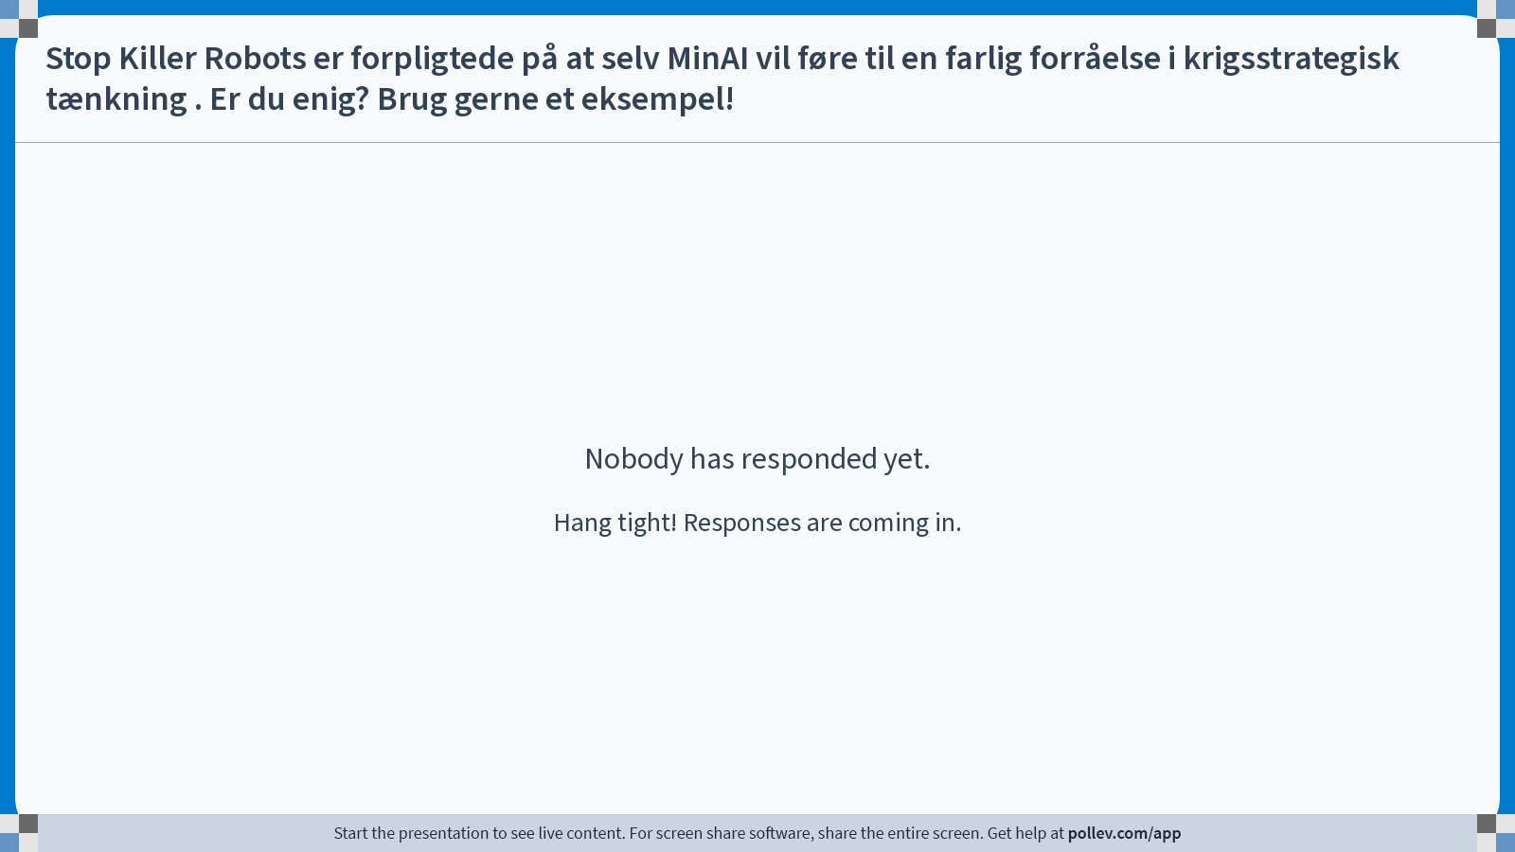
Notes:
Poll Title: Do not modify the notes in this section to avoid tampering with the Poll Everywhere activity. More info at polleverywhere.com/support Stop Killer Robots er forpligtede på at selv MinAI vil føre til en farlig forråelse i krigsstrategisk tænkning . Er du enig? Brug gerne et eksempel! https://www.polleverywhere.com/free_text_polls/wDZBg1jy6xacf7oWcgvkW

Slide 23
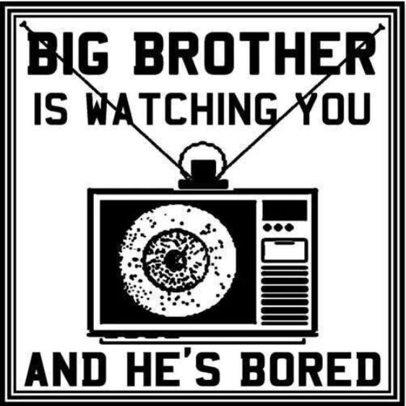

Næste gang: Overvågning, AI og etik

